Slide 1



Trend & Tech 2026 · Valeria Daza Consulting
fast-Growth
Seguimiento a tiempo, crecimiento real
Ian Jacobo Romero Penagos · Mercadeo y Estrategia Comercial Martín · Ingeniería Industrial
Esteban Rojas · Ingeniería de Sistemas
Facultad de Ingeniería · Unidad de estudio transversal · Ciclo 4 de 2026
Notes:
PORTADA · 0:30
Nombre de la solución, eslogan y logo salen del issue 13 (Campaña de lanzamiento, docs/10-campana.md). Mientras no exista la campaña, dejen el nombre provisional del proyecto.
Integrantes con su programa de estudio.
1

Slide 2
Agenda
10 minutos de exposición y 5 de preguntas
1
Portada
5
Metodología
2
Organización
6
Solución
3
Usuario
7
Prototipo
4
Problema
8
Validación
Notes:
AGENDA
No se expone: sirve de guía al jurado. Los tiempos son los de la sustentación.
2

Slide 3

Valeria Daza Consulting
2 · Organización · 0:45
A QUÉ SE DEDICA
Consultoría empresarial: estrategia, innovación, transformación digital e IA, marketing y estrategia comercial, procesos y calidad.
[Foto o logo de la organización]
A QUIÉN ATIENDE
Emprendedores, MiPyMEs y organizaciones: las grandes como clientes B2B y las MiPyMEs con formación grupal, talleres y mentorías.
UBICACIÓN Y TAMAÑO
Bogotá · Valeria Daza + 3 colaboradores.
3–4
CONTACTO
clientes de los que dependen hoy sus ingresos, según la entrevista (Q1).
Valeria Ángel Daza, fundadora y consultora. Contacto directo del equipo.
Sale de: docs/01-organizacion.md (issue 01).
Notes:
ORGANIZACIÓN · 0:45
Fuente: docs/01-organizacion.md (issue 01).
Un solo dato clave grande: la cifra que confirmó el contacto.
3

Slide 4
Valeria Daza: quién vive el problema
3 · Usuario · 1:00
PERFIL
PERFIL
Fundadora y consultora · Área Comercial
Trabaja desde su casa, con el computador
Capta, diagnostica, propone y sigue a cada prospecto pyme.
LO QUE NOS DIJO
LO QUE NOS DIJO
«Todo está regado.»
«No sé cuántos prospectos pierdo ni en qué etapa.»
«Todo está regado.»
«No sé cuántos prospectos pierdo ni en qué etapa.»
Sale de: docs/04-usuario.md (issue 05, Plan de entrevista).
Notes:
USUARIO · parte 1
Fuente: docs/04-usuario.md (issue 05, Plan de entrevista).
El usuario es la persona de la organización que vive la necesidad, no el cliente.
4

Slide 5
Mapa de empatía de Valeria Daza
3 · Usuario · 1:00
PIENSA Y SIENTE
VE
OYE
«Me da angustia no tener un flujo constante de prospectos.»
«Quisiera un sistema para que los clientes me lleguen.»
«Llevo los prospectos en un Excel y WhatsApp.»
«Todo está regado.»
«Mis propuestas son buenas, pero a veces tardo en enviarlas.»
«Cobro muy poco para el valor que entrego.»
DICE Y HACE
ESFUERZOS
RESULTADOS
«Les escribí por WhatsApp y agendamos una llamada.»
«Si el cliente se enfría, insisto un par de veces y, si no responde, lo dejo ir.»
«Armar cada propuesta desde cero y hacer el seguimiento.»
«Yo no sé en qué punto está cada una.»
«Tendría más tiempo para consultoría real.»
«Dormiría más tranquila sabiendo que hay prospectos en camino.»
Sale de: issue 06 (Mapa de empatía)
Notes:
USUARIO · parte 2
Fuente: issue 06 (Mapa de empatía). Cada cuadrante con frases reales de la entrevista, no supuestos del equipo.
5

Slide 6
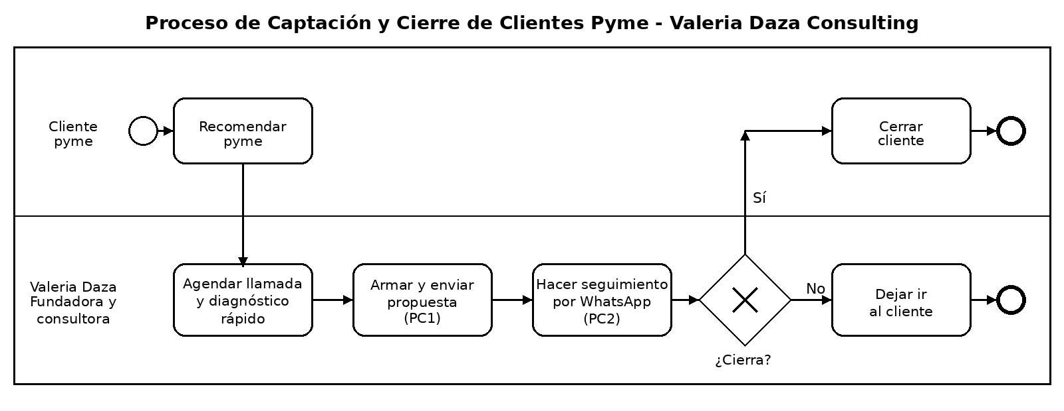
Así funciona hoy
4 · Problema · 1:15
1
Armar cada propuesta desde cero
Se repite y se demora: cada propuesta se arma desde cero y tarda en enviarse.
2
Seguimiento sin recordatorios
Se pierde: sin recordatorios ni estado por etapa; un cliente casi cerrado se perdió por seguimiento tardío.
3
Sin medición por etapa
Califica casi por intuición, sin criterios escritos, y no sabe cuántos prospectos pierde ni en qué etapa.
Sale de: docs/03-proceso-actual.md (issue 04)
Notes:
PROBLEMA · parte 1
Fuente: docs/03-proceso-actual.md (issue 04). Exporten el BPMN en buena resolución y marquen PC1, PC2… en el diagrama.
6

Slide 7
El problema en una frase
4 · Problema · 1:15
«En Valeria Daza Consulting, Valeria Daza necesita un proceso ordenado para captar, calificar y seguir prospectos pyme, porque hoy todo está regado, cada propuesta se arma desde cero y los prospectos se pierden por falta de seguimiento.»
3–4
—
clientes de los que dependen sus ingresos (entrevista, Q1).
Consecuencia medida (tiempo, dinero o errores): sin cifra confirmada en la entrevista; no se inventa.
Notes:
PROBLEMA · parte 2
Usen la plantilla sin mencionar la solución. Los datos deben estar confirmados por el contacto (docs/01-organizacion.md).
7

Slide 8
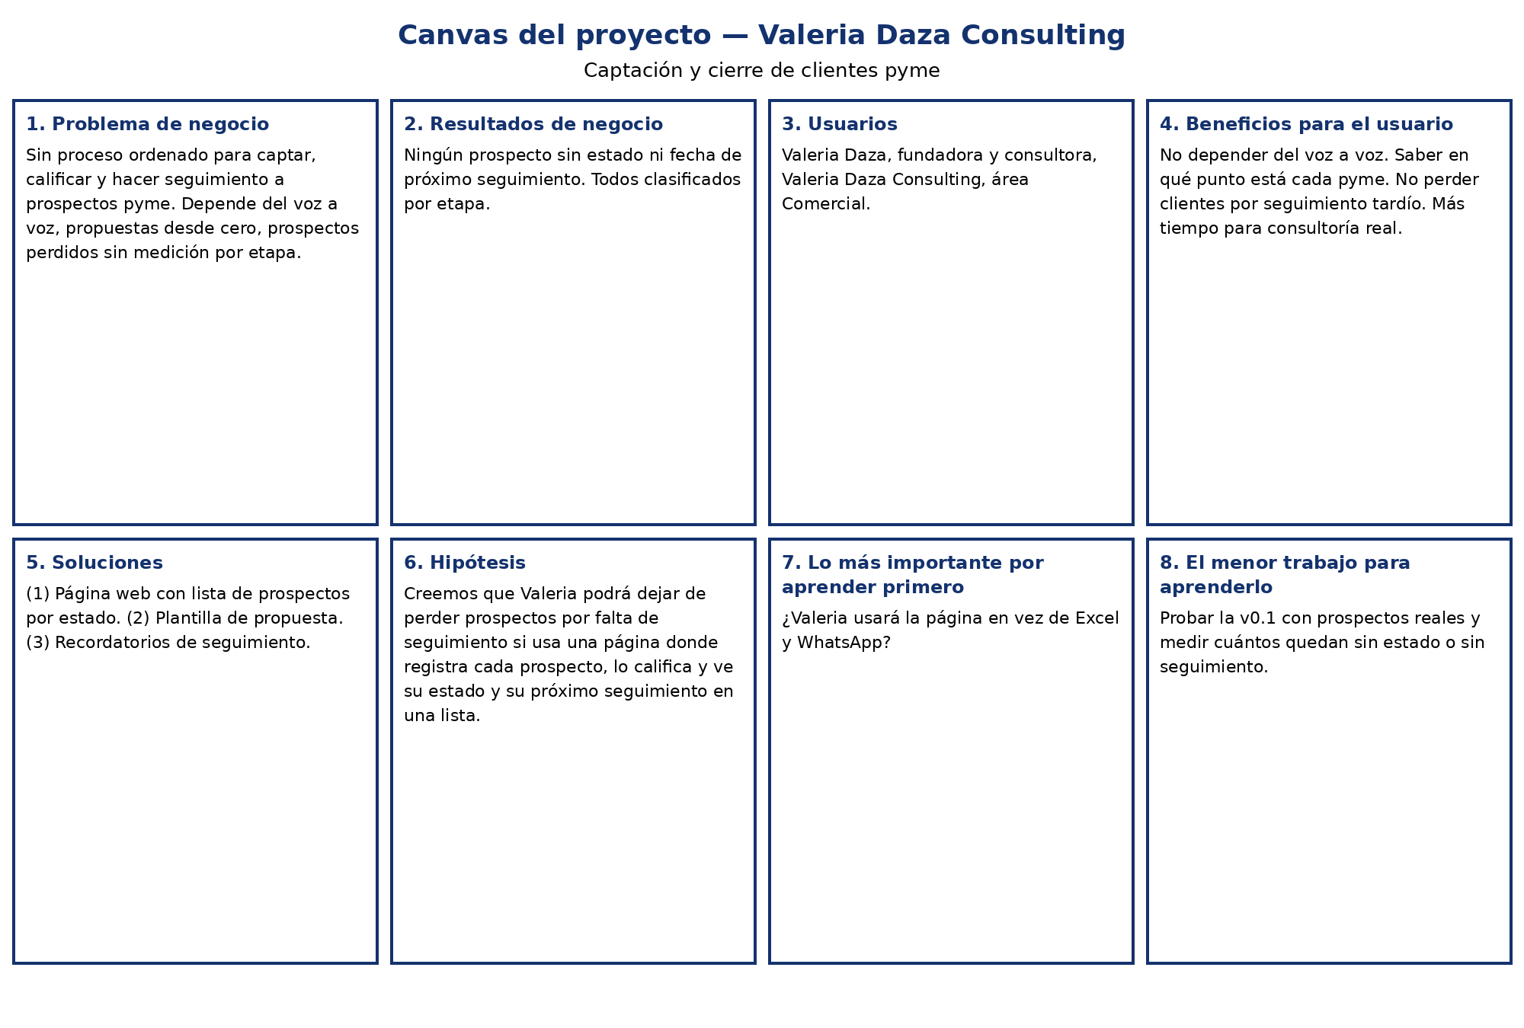
Canvas del proyecto
4 · Problema · 1:15
NECESIDAD
Valeria no tiene un proceso ordenado para captar, calificar y seguir prospectos pyme: depende del voz a voz y pierde prospectos por seguimiento tardío, sin medir por etapa.
PROPUESTA DE VALOR
Registrar cada prospecto, calificarlo y ver su estado y su próximo seguimiento en una sola lista, para no perderlo por falta de seguimiento.
Sale de: docs/05-canvas.md (issue 08)
Notes:
PROBLEMA · parte 3
Fuente: docs/05-canvas.md (issue 08). Peguen la imagen del Canvas diligenciado.
8

Slide 9
Cómo trabajamos: Lean UX
5 · Metodología · 1:00
1
2
3
4
Idear
Pensar
Hacer
Evaluar
Entrevista a Valeria, BPMN del proceso actual y mapa de empatía.
Canvas del proyecto, solución y requisitos desde los puntos críticos.
Prototipo v0.1 (página web funcional); v0.5 pendiente.
Plan de validación listo; prueba con la usuaria pendiente de resultados.
Construir lo mínimo, probarlo con el usuario y aprender antes de seguir.
Sale de: docs/02-planeacion.md (issue 02)
Notes:
METODOLOGÍA · parte 1
Fuente: docs/02-planeacion.md (issue 02). Una línea por fase con lo que hizo el equipo, no la definición de la fase.
9

Slide 10
Cómo gestionamos el proyecto
5 · Metodología · 1:00
1
2
3
Repositorio GitHub
Tablero Kanban
Roadmap
TRABAJO COLABORATIVO
GESTIÓN DEL PROYECTO
PLANEACIÓN
Documento en docs/, prototipo, pitch y evidencias en un solo lugar.
Cada tarea es un issue con responsable, etiqueta e hito; avanza de Backlog a Hecho.
Las fechas de cada issue arman el diagrama de Gantt.
80
15
5
commits del equipo
issues cerrados
semanas de trabajo
Sale de: repositorio y tablero de GitHub Projects (issue 02)
Notes:
METODOLOGÍA · parte 2
Fuente: repositorio y tablero de GitHub Projects (issue 02). Mencionar en una frase cada herramienta; no se explica GitHub al jurado.
10

Slide 11
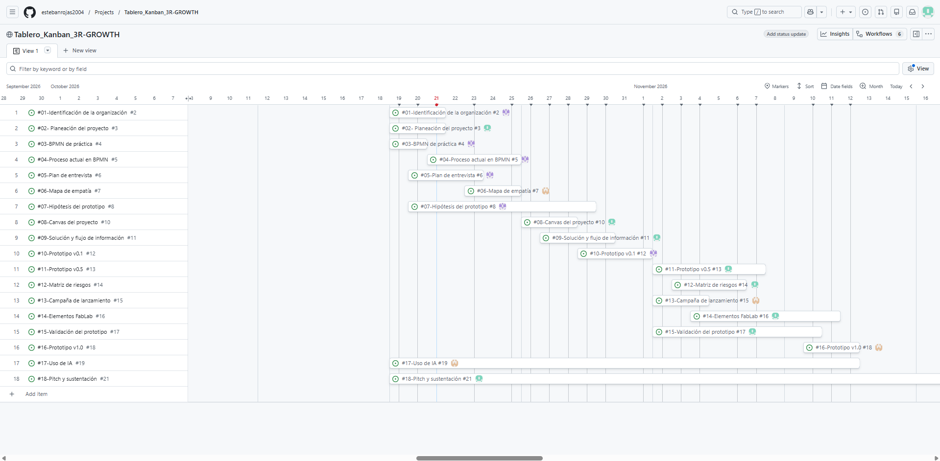
Plan del proyecto
5 · Metodología · 1:00
15
issues cerrados
80
[Captura del Gantt]
Vista Roadmap del tablero · assets/gantt.png · se actualiza cada semana
commits del equipo
5
semanas de trabajo
Sale de: docs/02-planeacion.md (issue 02)
Notes:
METODOLOGÍA · parte 3
Fuente: docs/02-planeacion.md (issue 02). Captura de la vista Roadmap del tablero; se reemplaza cada semana.
11

Slide 12
De los puntos críticos a los requisitos
6 · Solución · 1:30
1
Armar cada propuesta desde cero y tardar en enviarla
Plantilla reutilizable de propuesta
Se repite y se demora: cada propuesta se arma desde cero y tarda en enviarse.
Armar la propuesta desde una plantilla reutilizable en la misma página, para no empezar desde cero (PC1).
2
Seguimiento sin recordatorios ni estado por etapa
Fecha de seguimiento con recordatorio
Se pierde: sin recordatorios ni estado por etapa; un cliente casi cerrado se perdió por seguimiento tardío.
Anotar la fecha de próximo seguimiento con recordatorio y ver el estado de cada prospecto (PC2).
3
No mide en qué etapa pierde prospectos
Ningún prospecto sin estado
Califica casi por intuición, sin criterios escritos, y no sabe cuántos prospectos pierde ni en qué etapa.
Que ningún prospecto quede sin estado ni sin próximo seguimiento registrado.
Sale de: docs/07-prototipo.md (issue 07)
Notes:
SOLUCIÓN · parte 1
Fuente: docs/07-prototipo.md (issue 07). Cada punto crítico del BPMN se vuelve un requisito.
12

Slide 13
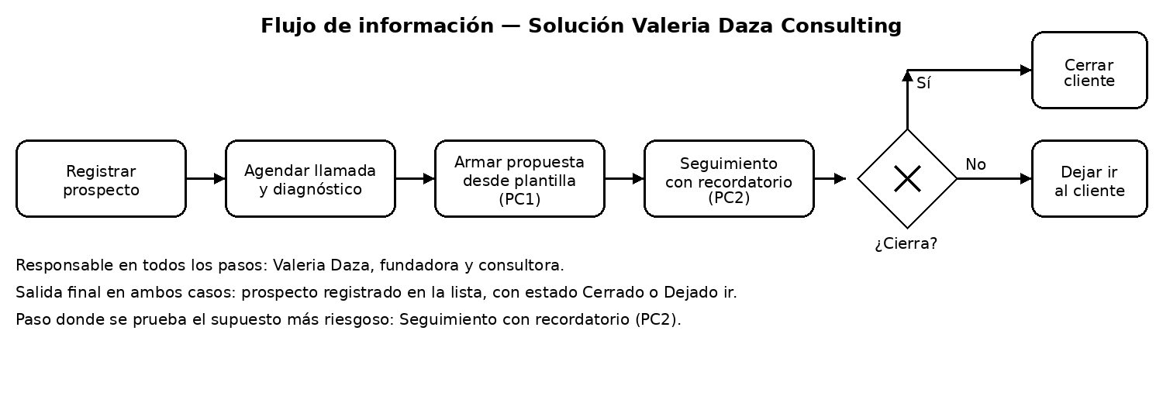
fast-Growth: cómo funciona
6 · Solución · 1:30
LA SOLUCIÓN
Una página web donde Valeria registra cada prospecto recomendado, lo califica, arma la propuesta desde una plantilla reutilizable y anota su próximo seguimiento con recordatorio, todo en una sola lista por estado.
TECNOLOGÍA
Página web en un solo archivo HTML, sin backend ni servidor, con guardado local y herramientas gratuitas; presupuesto cero.
Sale de: docs/06-solucion.md (issue 09)
Notes:
SOLUCIÓN · parte 2
Fuente: docs/06-solucion.md (issue 09). Flujo de información en BPMN: entradas, procesos, salidas y responsables.
13

Slide 14
Antes y después
6 · Solución · 1:30
Hoy
Con fast-Growth
Recomendar pyme | Queda regada en Excel y WhatsApp
Registrar | En una sola lista, con estado y próximo seguimiento
Armar propuesta | Desde cero en PowerPoint, tarda en enviarse
Armar propuesta | Desde una plantilla reutilizable (paso siguiente a la v0.1)
Seguimiento | Por WhatsApp, sin recordatorios ni estado
Seguimiento | Fecha anotada y seguimiento marcado como hecho en la página
Notes:
SOLUCIÓN · parte 3
Comparen el mismo paso del proceso hoy y con la solución. Usen datos cuando existan.
14

Slide 15
Hipótesis y alcance del prototipo
7 · Prototipo · 2:30
Creemos que Valeria podrá dejar de perder prospectos por falta de seguimiento si usa una página donde registra cada prospecto, lo califica y ve su estado y su próximo seguimiento en una lista. Sabremos que es cierto cuando, en una prueba con prospectos reales, ningún prospecto quede sin estado ni sin próximo seguimiento registrado.
DEBE TENER
PUEDE ESPERAR
NO SE HACE
Registrar prospecto (empresa, contacto, tamaño, decisión, presupuesto, estado) | Lista con estado y próximo seguimiento | Marcar seguimiento hecho y cambiar estado a cerrado o dejado ir
Plantilla reutilizable de propuesta | Recordatorios de seguimiento
No trae prospectos nuevos por sí sola | No envía mensajes de WhatsApp | No es un CRM externo
Sale de: docs/07-prototipo.md (issue 07).
Notes:
PROTOTIPO · parte 1
Fuente: docs/07-prototipo.md (issue 07).
15

Slide 16
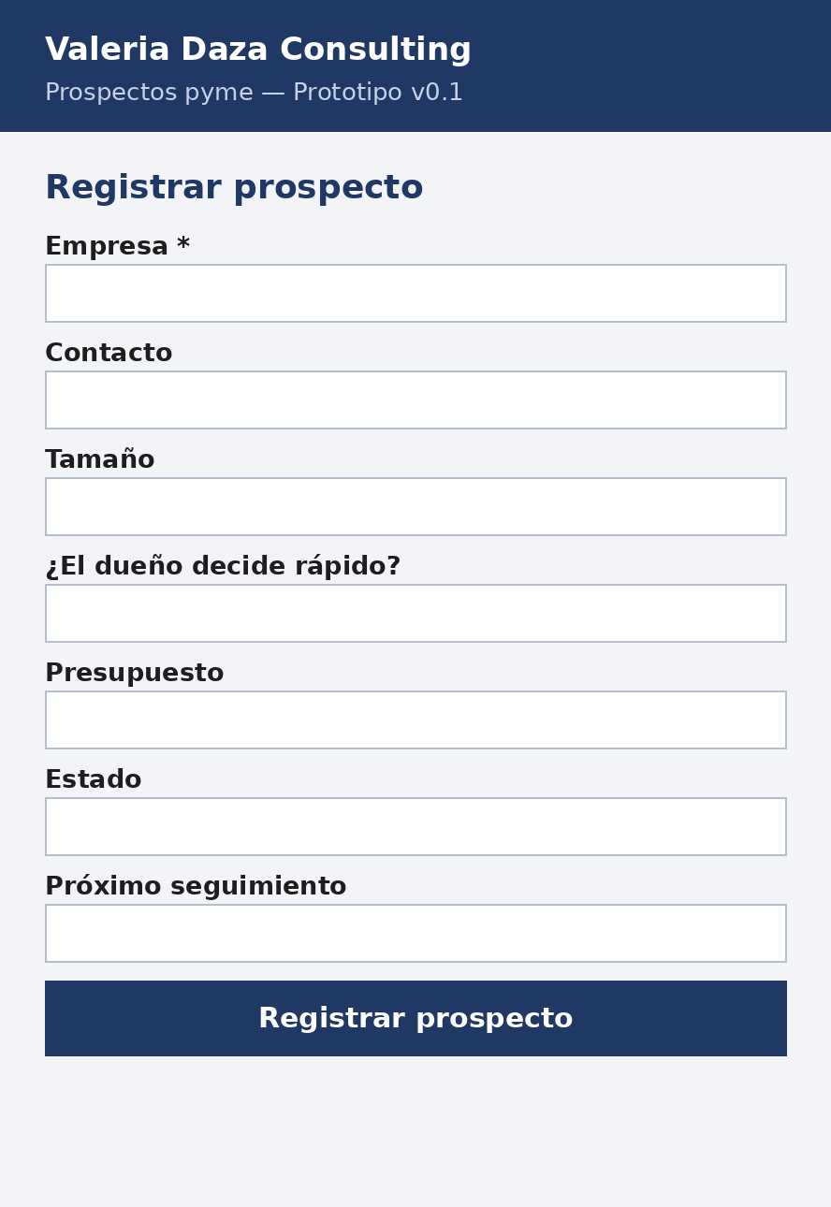
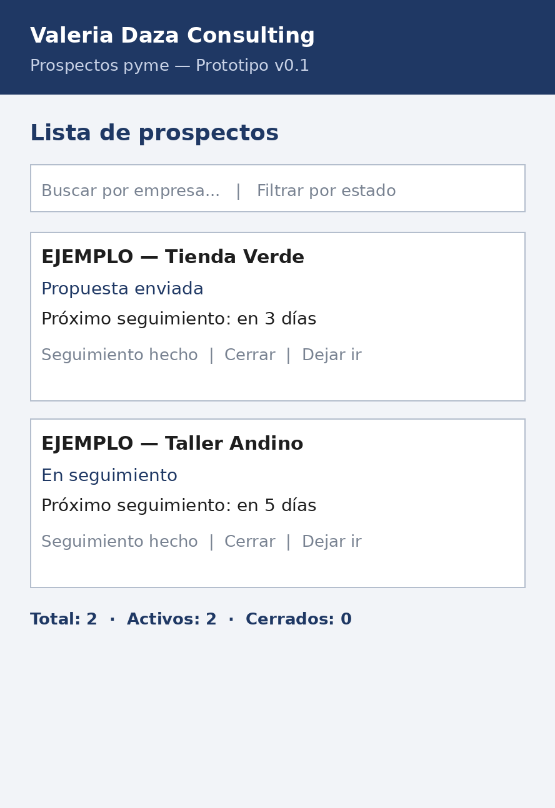
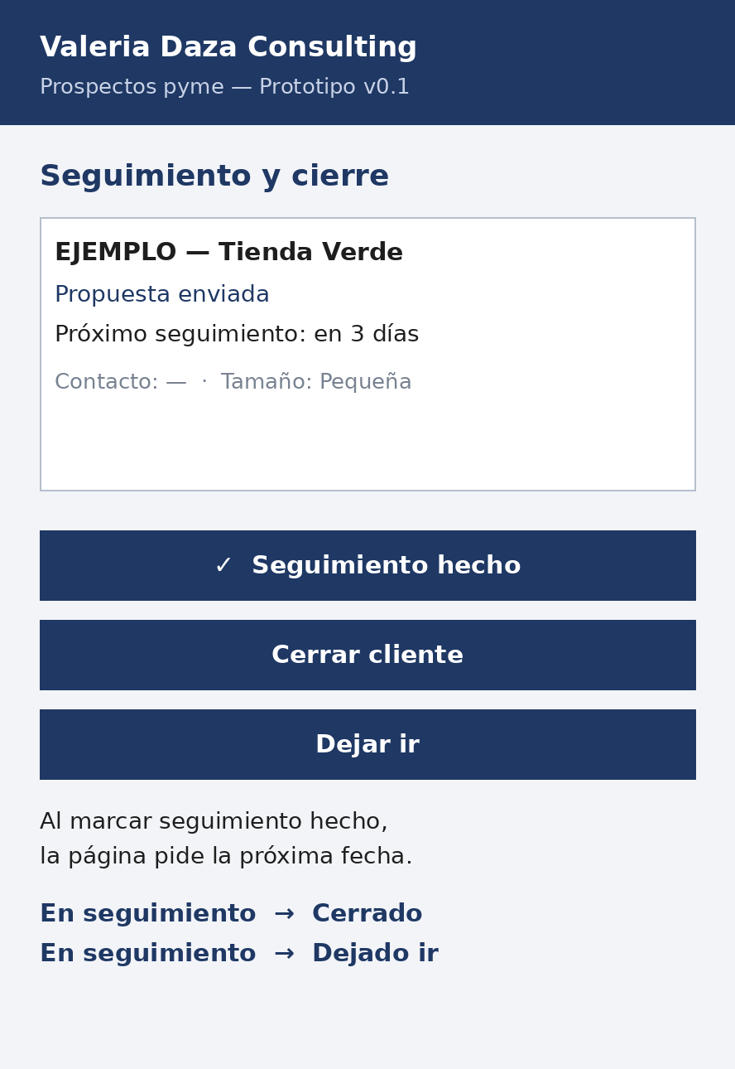
Diseño: wireframes
7 · Prototipo · 2:30
Valeria registra un prospecto: empresa, contacto, tamaño, si el dueño decide rápido, presupuesto, estado y próximo seguimiento.
Valeria ve la lista de prospectos con su estado y su próximo seguimiento.
Valeria marca el seguimiento hecho y cambia el estado a cerrado o dejado ir.
Sale de: wireframes del issue 07 en assets/
Notes:
PROTOTIPO · parte 2
Fuente: wireframes del issue 07 en assets/. Muestren el flujo principal en orden.
16

Slide 17
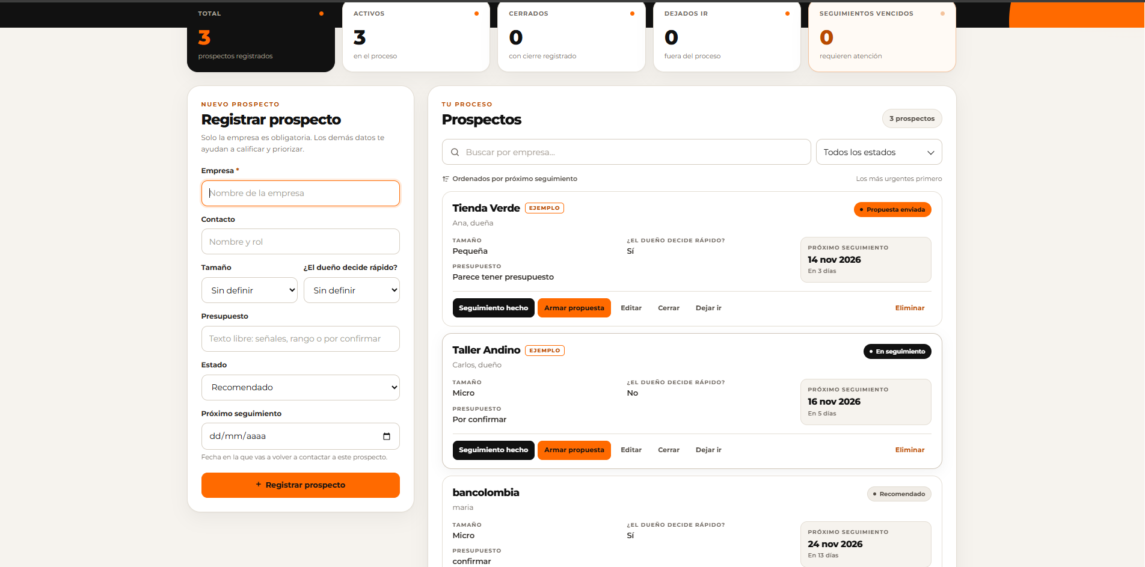

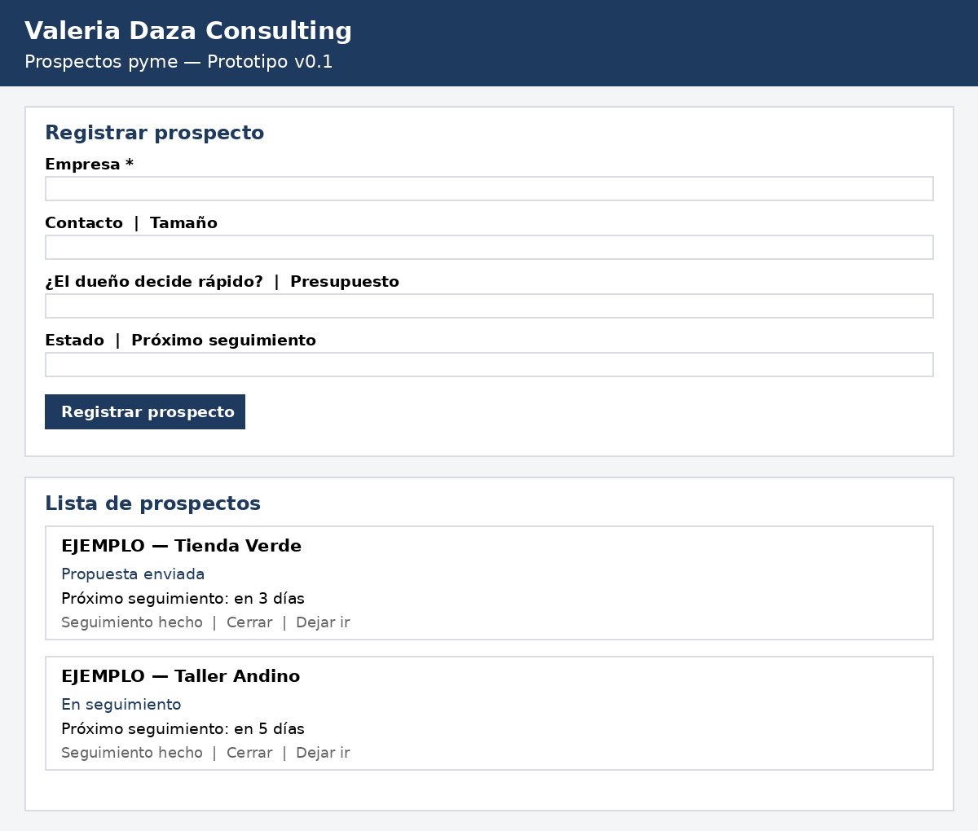
Del boceto al prototipo funcional
7 · Prototipo · 2:30
QR paginas web
v0.1 · Semana 3
v0.5 · Semana 4
Página web funcional, con 2 prospectos de ejemplo marcados EJEMPLO.
[Flujo principal con datos reales]
Sale de: issues 10, 11 y 16, con las capturas de cada versión.
Notes:
PROTOTIPO · parte 3
Fuentes: issues 10, 11 y 16, con las capturas de cada versión.
17

Slide 18
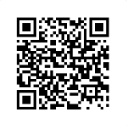
Demostración en vivo
7 · Prototipo · 2:30
Paso 1 | Registrar un prospecto pyme en la página
1
Paso 2 | Ver la lista con su estado y su próximo seguimiento
[QR o enlace al video de funcionalidad]
Respaldo si falla la demo
2
Paso 3 | Marcar el seguimiento hecho y cambiar el estado a cerrado o dejado ir
3
Notes:
PROTOTIPO · parte 4
Aquí ocurre la demostración en vivo (la mayor parte de los 2:30). Tengan listo el equipo, las descargas y los datos de prueba. El video no reemplaza la demostración.
18

Slide 19
Prueba con el usuario
8 · Validación · 1:30
MÉTODO
Prueba de usabilidad moderada y remota, elegida entre 5 métodos Lean UX.
PARTICIPANTES
Valeria Daza, la usuaria: 1 participante.
TAREAS
Registrar un prospecto, identificar su estado y próximo seguimiento en la lista, y marcar el seguimiento hecho y cambiar el estado; con 3 prospectos pyme reales. Sesión planeada: vie 6 nov 2026, 20–30 min por videollamada.
Sale de: docs/08-validacion.md (issue 15).
Notes:
VALIDACIÓN · parte 1
Fuente: docs/08-validacion.md (issue 15).
19

Slide 20
Resultados de la prueba
8 · Validación · 1:30
8 / 10
4
4
calificación de la usuaria
aspectos positivos
mejoras propuestas
LO QUE DIJO EL USUARIO
«Yo le daría probablemente un 8 sobre 10, creo que es bastante funcional.»
Notes:
VALIDACIÓN · parte 2
Métricas del plan de testeo y la retroalimentación textual del usuario.
20

Slide 21
Qué aprendimos y qué cambiamos
8 · Validación · 1:30
APRENDIMOS
AJUSTAMOS
El seguimiento por fechas gusta, pero depende de que Valeria entre a la página a revisar los pendientes.
En la v1.0: notificaciones automáticas con recordatorios en correo y Google Calendar.
APRENDIMOS
AJUSTAMOS
Valeria necesita la historia completa de cada cliente: conversaciones, necesidades y acuerdos, no solo su estado.
En la v1.0: historial amplio por cliente para registrar conversaciones, necesidades y acuerdos.
APRENDIMOS
AJUSTAMOS
La plantilla de propuesta gusta, pero debe permitir servicios, valores y condiciones propios de cada empresa.
En la v1.0: propuestas con servicios, valores y condiciones específicos según cada empresa.
Notes:
VALIDACIÓN · parte 3
Cada aprendizaje de la prueba con su ajuste en la v1.0 (issue 16).
21

Slide 22

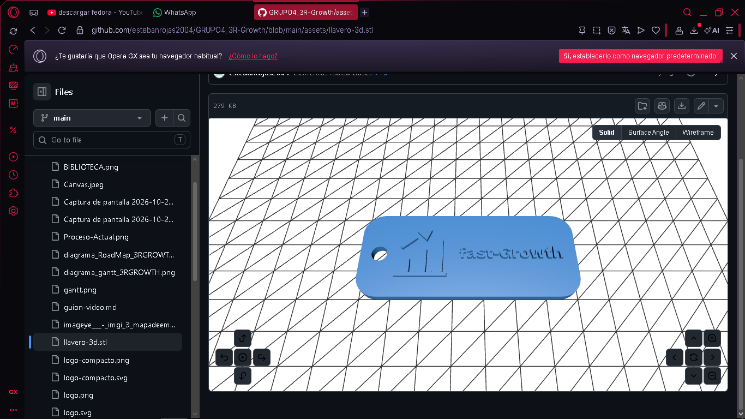
Campaña de lanzamiento
1 · Portada · logo, eslogan y elementos FabLab
NOMBRE
fast-Growth
ESLOGAN
Seguimiento a tiempo, crecimiento real
Stickers de lanzamiento: hoja de 12 stickers de 5 × 5 cm, papel adhesivo.
Llavero 3D: impresión 3D (archivo llavero-3d.stl).
Sale de: issues 13 y 14, docs/10-campana.md
Notes:
CAMPAÑA
Fuentes: issues 13 y 14, docs/10-campana.md. Los elementos físicos se exhiben durante la sustentación.
22

Slide 23
FAST-GROWTH
Gracias · Preguntas
Seguimiento a tiempo, crecimiento real · Repositorio: github.com/estebanrojas2004/GRUPO4_3R-Growth
Facultad de Ingeniería · Unidad de estudio transversal · Ciclo 4 de 2026
Notes:
CIERRE
Cierren con el eslogan y abran los 5 minutos de preguntas.
23

Slide 24
Anexo · Matriz de riesgos
Material de apoyo para las preguntas del jurado
Riesgo
Nivel
Tratamiento
Responsable
Los seguimientos se pierden si Valeria no entra a la página
Alto
Reducir: notificaciones automáticas en correo y Google Calendar (v1.0)
Equipo Trend Tech
Los datos de prospectos quedan solo en el computador, sin respaldo
Reducir: almacenamiento seguro con respaldo y acceso desde varios dispositivos (v1.0)
Equipo Trend Tech
Medio
La propuesta genérica no refleja cada empresa y Valeria deja de usarla
Reducir: plantilla con servicios, valores y condiciones por empresa (v1.0)
Equipo Trend Tech
Medio
Perfil de ciberseguridad: solo datos de prospectos pyme (empresa, contacto, tamaño, decisión, presupuesto, estado y próximo seguimiento); en la v0.1 quedan en el computador de Valeria (localStorage, sin backend ni cuentas); en la v1.0, almacenamiento seguro con respaldo.
Sale de: entrevista 26 oct, video de validación y prototipo v0.1 (08-validacion.md, 07-prototipo.md).
Notes:
ANEXO · no se expone
Fuente: docs/09-riesgos.md (issue 12). Los tres riesgos de nivel más alto.
24

Slide 25
Anexo · Declaración de uso de IA
Acuerdo CSU 006 de 2025
Herramienta
Fecha
Para qué
Prompt (resumen)
Muse
26/10
Verificar la transcripción del kick-off (1.026 segmentos)
Buscar qué dice Valeria de talleres, inscripción, cupos y duplicados
Ordenar la entrevista y armar resultados y mapa de empatía
Ordenar las 14 respuestas y crear el mapa solo con frases textuales
Muse
26/10
Muse
28/10
Hipótesis del prototipo y v0.1
Escribir la hipótesis con la plantilla del docente y armar la página v0.1
Sale de: docs/11-uso-ia.md (issue 17)
Notes:
ANEXO · no se expone
Fuente: docs/11-uso-ia.md (issue 17). Un registro por cada uso.
25

